Slide 1
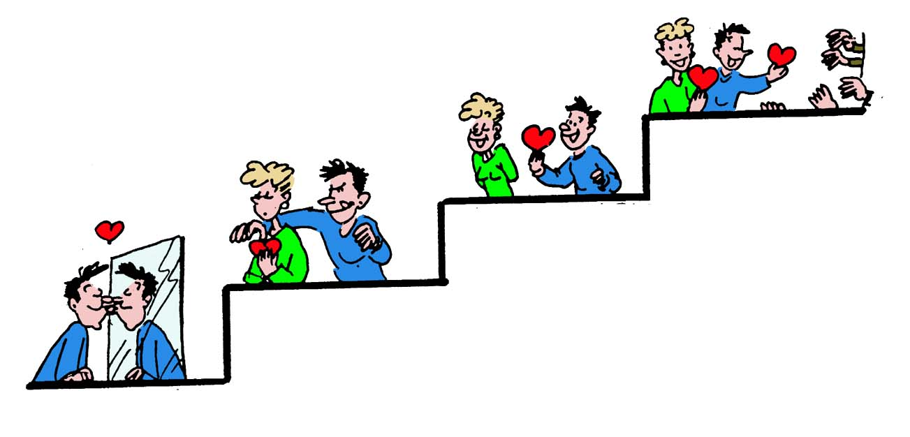
La montée vers l’oblativité
Avec l’autre
l’amour des autres
L’amour de l’autre
pour l’autre
L’amour de l’autre
pour soi
L’amour de soi

Slide 3
La marche vers le différent
AMOUR
DURABLE
PREMIER CHOIX
UN CERTAIN TYPE
L’AUTRE SEXE
COPAINS
COPAIN
NARCISSISME
IMAGINAIRE
CAMARADES
AMOUR D’UN PARENT
SÉPARATION
FUSION

